Slide 1
Git - Cursus
2024

Slide 2

Agenda
Introductie
Onder de motorkap
Wijzigingen committen
Wijzigingen beheren
Branches

Slide 3
Introductie

Slide 4
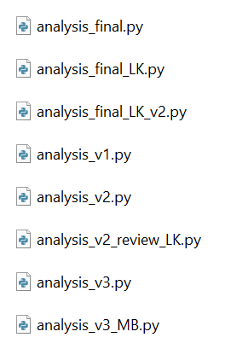
Wat is git?
Systeem om versies te beheren.
Versies handmatig vastgelegd op tijdslijnen.
Vooral geschikt voor tekstbestanden.
Data integriteit ingebouwd in het systeem.
Gedistribueerd; iedereen krijgt kopie van alles.

Slide 5
Waarom git?
Goed versiebeheer is cruciaal:
Vangnet tegen fouten!
Wijzigingen maken veel minder riskant.
Samenwerken wordt veel eenvoudiger.
Let op: eens in git, is altijd in git!

Slide 6


Hoe werkt het?
Tijdslijn
work_dir
.git/
git init
Nieuwe tijdslijn voor opslag van versies.
Maakt repository aan in work_dir/.git.
Houdt wijzigingen bij in work_dir.

Slide 7


Hoe werkt het?
Tijdslijn
work_dir
.git/
__pycache__/
git status
Toont wijzigingen in work_dir.
Nieuwe, gewijzigde of verwijderde bestanden.
Alleen bestanden, geen folders.
main.py

Slide 8
Hoe werkt het?
Tijdslijn
work_dir
.git/
staging area
__pycache__/
main.py
main.py
git add
Selecteer welke wijzigingen je wilt vastleggen.
Toegevoegd aan staging area.

Slide 9
Hoe werkt het?
Tijdslijn
work_dir
.git/
staging area
__pycache__/
main.py
main.py
git commit
Legt geselecteerde wijzigingen vast op de tijdslijn.
Nieuwe versie waar je altijd naar terug kunt.

Slide 10

Hoe werkt het?
Tijdslijn
work_dir
.git/
staging area
__pycache__/
main.py
utils.py
main.py
utils.py
git add + commit
Herhaal add en commit bij nieuwe wijzigingen.
Alleen nieuwe wijzigingen opgeslagen.

Slide 11


Hoe werkt het?
Tijdslijn
work_dir
.git/
__pycache__/
main.py
utils.py
git log
Geeft een overzicht van alle commits op de tijdslijn.

Slide 12
In de praktijk

Slide 13
Repository aanmaken
.git/
│
├─ objects/
│
├─ refs/
│ │
│ ├─ heads
│ │
│ ├─ remotes
│ │
│ └─ tags
│
│
├─ config
│
├─ HEAD
│
└─ index
Metadata van commits en bestanden.
Verwijzingen naar commits voor:
branches
remote servers
tags
Lokale configuratie voor het repository.
Verwijzing naar huidige branch / commit.
Metadata van alle bestanden; index / staging area / cache.

Slide 14
Wijzigingen selecteren
git add -A
git add <file>
work_dir
todo.txt
temp.txt
./git/index
todo.txt
temp.txt
git reset <file>

Slide 15
Wijzigingen vastleggen
git commit –m "..."
work_dir
todo.txt
temp.txt
./git/index
todo.txt
temp.txt
./git/objects
todo.txt

Slide 16
Meer wijzigingen vastleggen
git add shop.txt
git commit –m "..."
work_dir
todo.txt
temp.txt
shop.txt
./git/index
todo.txt
shop.txt
temp.txt
./git/objects
todo.txt
shop.txt

Slide 17
Onder de motorkap

Slide 18
Anatomie van een commit
commit: e5f76ad
tree: aa8259c
"Add to do"
tree: aa8259c
2f9a147 - todo.txt
blob: 2f9a147
shopping
Notes:
Demo: commit objects.

Slide 19
Anatomie van een commit
commit: e5f76ad
tree: aa8259c
"Add to do"
commit: a4d185e
tree: 05bd19c
parent: e5f76ad
"Add shopping list"
Verwijzing naar parent.
Ketting van commits.
tree: aa8259c
2f9a147 - todo.txt
blob: 2f9a147
shopping

Slide 20
Anatomie van een commit
commit: e5f76ad
tree: aa8259c
"Add to do"
commit: a4d185e
tree: 05bd19c
parent: e5f76ad
"Add shopping list"
tree: aa8259c
2f9a147 - todo.txt
De tree bevat nu twee bestanden.
tree: 05bd19c
2f9a147 - todo.txt
a52d036 - shop.txt
blob: 2f9a147
shopping

Slide 21
Anatomie van een commit
commit: e5f76ad
tree: aa8259c
"Add to do"
commit: a4d185e
tree: 05bd19c
parent: e5f76ad
"Add shopping list"
tree: aa8259c
2f9a147 - todo.txt
tree: 05bd19c
2f9a147 - todo.txt
a52d036 - shop.txt
Verwijzing naar todo.txt.
Niet dubbel opgeslagen!
blob: 2f9a147
shopping
blob: a52d036
pizza

Slide 22
Anatomie van een commit
commit: e5f76ad
tree: aa8259c
"Add to do"
commit: a4d185e
tree: 05bd19c
parent: e5f76ad
"Add shopping list"
tree: aa8259c
2f9a147 - todo.txt
tree: 05bd19c
2f9a147 - todo.txt
a52d036 - shop.txt
blob: 2f9a147
shopping
Nieuwe blob voor shop.txt
blob: a52d036
pizza
Notes:
Demo: commit added file.

Slide 23
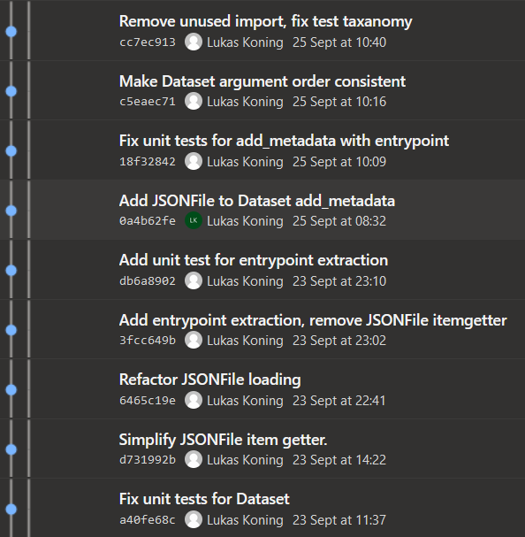
Een goede commit…
Heeft een duidelijke omschrijving:
Omschrijving moet de lading dekken.
Begin met een werkwoord; "Add tests for module X".
Eén duidelijke focus.
Bevat een afgebakend stukje werk:
Refactor van één class of functie.
Liever kleinere dan grotere commits.
Je werk is pas vastgelegd als je een commit maakt!

Slide 24
Bestanden negeren
# Cache files.
__pycache__/
*.py[cod]
# Notebook checkpoints.
.ipynb_checkpoints
# Data folder.
data/**
!data/.gitkeep
# Virtual environments.
.env
.venv
env/
ENV/
venv/
Sommige bestanden wil je niet in je repository, bijvoorbeeld:
Cache bestanden
Data bestanden
Virtuele omgevingen
Elke keer uitsluiten of verwijderen is vermoeiend…
Oplossing: .gitignore
Tekstbestand met bestanden of paden die uitgesloten zijn.
# Commentaar.
/ Negeer hele directory.
* Meerdere willekeurige tekens.
[...] Set van tekens.
! Uitzondering, niet genegeerd.
Notes:
Demo: git ignore met temp.txt

Slide 25
Bestanden negeren
# Cache files.
__pycache__/
*.py[cod]
# Notebook checkpoints.
.ipynb_checkpoints
# Data folder.
data/**
!data/.gitkeep
# Virtual environments.
.env
.venv
env/
ENV/
venv/
Voordeel:
Een .gitignore zit in het repo en is met iedereen gedeeld.
Let op:
De .gitignore heeft geen enkel effect op bestanden die al in het repo staan! Soms moet je bestanden eerst verwijderen en dan aan .gitignore toevoegen.
Weetjes:
Elke directory kan een eigen .gitignore hebben.
Een .gitignore gaat voor .git/info/exclude.

Slide 26
Wijzigingen beheren

Slide 27
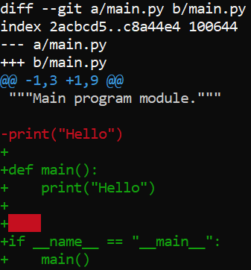
Wijzigingen weergeven
Vergelijken werk directory en index:
git diff <file path>
- rood Verwijderde regels.
+ groen Toegevoegde regels.
grijs Ongewijzigde regels.
Gelijke stukken code (zo goed mogelijk) gematched.
Let op: vergelijkt met index, doe dit voor git add!

Slide 28
Wijzigingen weergeven
Wijzigingen ten opzichte van laatste commit:
git diff HEAD <file path>
Wijzigingen ten opzichte van een eerdere commit:
git diff <commit> <file path>
Wjizigingen tussen twee commits:
git diff <commit> <commit> <file path>
Notes:
Demo: git diff

Slide 29
Wijzigingen ongedaan maken
Je kunt een bestand altijd terughalen uit een vorige commit:
git checkout HEAD -- <file>
git checkout <commit> -- <file>
Let op:
Overschrijft het bestand zonder waarschuwing!
Kan wijziging opleveren die je moet comitten.
Notes:
Demo: checkout file

Slide 30
Alle wijzigingen ongedaan maken
Je kunt de werkdirectory terugzetten naar de laatste commit:
git reset --hard HEAD
Of naar een nog oudere commit:
git reset --hard <commit>
Let op:
Draait alle lokale wijzigingen terug!
Verwijdert nieuwe bestanden / brengt verwijderde bestanden terug.
Zet tijdslijn terug en ontkoppelt nieuwe commits!
Notes:
Demo: reset hard

Slide 31
Vorige commit bekijken
Je kunt een vorige commit bekijken met:
git checkout <commit>
Let op:
Verplicht: commit eerst lokale wijzigingen!
Je verlaat je huidige tijdslijn (main).
Je werkt met een detached HEAD.
Notes:
Demo: checkout commit

Slide 32
Branches

Slide 33
Branches
main
C
C

Slide 34
Branches
Laatste commit opgeslagen in .git/refs/heads/main.
.git/refs/heads/main
C
C

Slide 35
Branches
.git/refs/heads/main
C
C
Commits houden
zelf parent bij

Slide 36
Branches
.git/HEAD geeft aan dat we op main werken.
.git/HEAD
.git/refs/heads/main
C
C

Slide 37
Branches
.git/HEAD
Nieuwe commit in .git/refs/heads/main
.git/refs/heads/main
C
C
C
Notes:
Demo: HEAD en refs

Slide 38
Nieuwe branch
.git/HEAD
.git/refs/heads/main
C
C
C
Maak een develop branch aan: git checkout –b develop
.git/refs/heads/develop

Slide 39
Nieuwe branch
.git/refs/heads/main
C
C
C
.git/refs/heads/develop
Zet HEAD naar
.git/refs/heads/develop
.git/HEAD

Slide 40
Nieuwe branch
.git/refs/heads/main
C
C
C
C
.git/refs/heads/develop
Nieuwe commits landen nu op develop branch
.git/HEAD
Notes:
Demo: create branch

Slide 41
Nog even: detached HEAD
.git/HEAD
.git/refs/heads/main
C
C
C
Check een oudere commit uit:
git checkout <commit>

Slide 42
Nog even: detached HEAD
.git/HEAD
.git/refs/heads/main
C
C
C
.git/HEAD wijst nu
direct naar een commit

Slide 43
Nog even: detached HEAD
.git/refs/heads/main
C
C
C
Commits landen niet op een branch…
C
.git/HEAD

Slide 44
Nog even: detached HEAD
.git/refs/heads/main
C
C
C
Maak een branch met
git switch –c <naam>
C
.git/HEAD

Slide 45


Branches: Samenvatting
Branches zijn:
Referenties met een naam.
Referenties die automatisch updaten.
Branches maken het mogelijk om:
Namen te geven aan verschillende versies.
Eenvoudig te werken aan verschillende versies.
Beter samen te werken met anderen.
productie
main
feature A
feature B

Slide 46
Branches mergen

Slide 47
Voorbeeld opzet branches
C
C
main
C
develop
C
C
C
feature/unit-tests

Slide 48
Merge: Fast forward
A
main
1
2
3
develop
git checkout main
git merge develop

Slide 49
Merge: Fast forward
A
main
1
2
3
develop
git checkout main
git merge develop
A
main
1
2
3
develop

Slide 50
Merge: Fast forward
refs/heads/develop
A
main
1
2
3
develop
git checkout main
git merge develop
A
B
main
1
2
3
develop
Notes:
Demo: merge fast forward

Slide 51
Merge: Geen Fast Forward
A
B
main
1
2
3
develop
git checkout main
git merge develop

Slide 52
Merge: Geen Fast Forward
A
B
main
1
2
3
develop
git checkout main
git merge develop
merge commit
parent: hash B
parent: hash 3
A
B
M
main
1
2
3
develop
Notes:
Demo: merge no fast forward

Slide 53
Merge: Rebase
A
B
main
1
2
3
develop
git rebase main develop
git checkout main
git merge develop

Slide 54
Merge: Rebase
A
B
main
1
2
3
develop
git rebase main develop
git checkout main
git merge develop
A
B
Herschrijf commits 1 – 3
Maak parent commit B
1
2
3
develop

Slide 55
Merge: Rebase
A
B
main
1
2
3
develop
git rebase main develop
git checkout main
git merge develop
A
B
main
Permorm fast forward merge!
1
2
3
develop
Notes:
Demo: merge rebase

Slide 56
Merge: Squash
A
B
main
1
2
3
develop
git checkout main
git merge --squash develop
Notes:
Demo: merge standard

Slide 57
Merge: Squash
A
B
main
1
2
3
develop
git checkout main
git merge --squash develop
A
B
M
main
1
2
3
develop
Notes:
Demo: merge standard

Slide 58
Merge: Squash
A
B
main
1
2
3
develop
git checkout main
git merge --squash develop
A
B
M
main
3 behind: 1 ahead
1
2
3
develop
Notes:
Demo: merge standard

Slide 59
Merge types en branches
R
R
R
main
merge
F
F
develop
squash
C
C
C
feature/unit-tests

Slide 60
Merge conflicten

Slide 61
Wat is een conflict?
Branches staan kunnen los van elkaar wijzigen.
Wijzigingen kunnen strijdig met elkaar zijn.
main
todo.txt
shopping
todo.txt
shopping
to the gym
develop
shop.txt
pizza
todo.txt
shopping
cleaning

Slide 62
Wat is een conflict?
Branches staan kunnen los van elkaar wijzigen.
Wijzigingen kunnen strijdig met elkaar zijn.
main
todo.txt
shopping
todo.txt
shopping
to the gym
develop
shop.txt
pizza
todo.txt
shopping
cleaning
Geen conflict:
Wijziging op één branch.

Slide 63
Wat is een conflict?
Branches staan kunnen los van elkaar wijzigen.
Wijzigingen kunnen strijdig met elkaar zijn.
main
todo.txt
shopping
todo.txt
shopping
to the gym
develop
shop.txt
pizza
todo.txt
shopping
cleaning
Conflict:
Wijziging op beide branches.

Slide 64
Conflicten oplossen
Bij gewijzigde bestanden:
Open bestanden waarin conflicten zijn opgetreden.
Kies per conflict welke wijzigingen je wilt houden.
shopping
<<<<<<< HEAD
to the gym
=======
cleaning
>>>>>>> develop
Notes:
Demo: merge conflicts

Slide 65
Conflicten oplossen
Bij gewijzigde bestanden:
Open bestanden waarin conflicten zijn opgetreden.
Kies per conflict welke wijzigingen je wilt houden.
Bij verwijderde bestanden:
Om het bestand te herstellen, gebruik:
git add <bestand>
Doe niets als je het bestand wilt verwijderen.
Tot slot: commit de wijzigingen!
shopping
<<<<<<< HEAD
to the gym
=======
cleaning
>>>>>>> develop
Notes:
Demo: merge conflicts

Slide 66
Waar los je conflicten op?
develop
C
C
C
M
merge feature
C
C
feature/unit-tests

Slide 67
Waar los je conflicten op?
develop
C
C
C
M
merge develop
merge feature
C
C
M
feature/unit-tests

